Slide 1
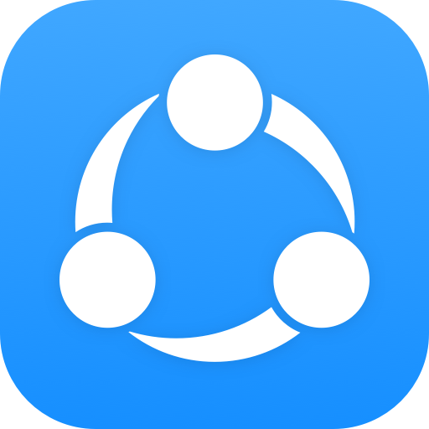
SHAREit

Slide 2
Apa itu SHAREit ?

Slide 3

konsep perangkat yang mampu mentransfer data tanpa perlu terhubung dengan manusia, melainkan internet sebagai medianya. Sederhananya manusia tidak perlu mengontrol benda/perangkat IoTtersebut secara langsung.

Slide 4
Big Data Adalah
Big Data adalah istilah yang menggambarkan volume data yang besar, baik datayang terstruktur maupun data yang tidak terstruktur.

Slide 5
Smart City Adalah
Smart city merupakan wilayah kota yang telah mengintegrasikan teknologi informasi dan komunikasi dalam tata kelola sehari-hari, dengan tujuan untuk mempertinggi efisiensi, memperbaiki pelayanan publik, dan meningkatkan kesejahteraan warga.

Slide 6
Bagaimana cara menggunakannya ?

Slide 7
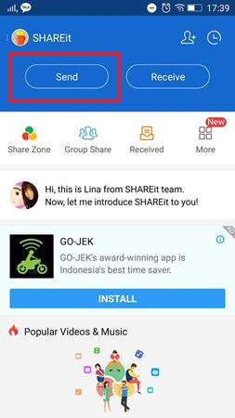

Slide 8
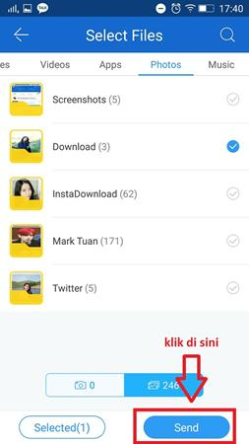

Slide 9
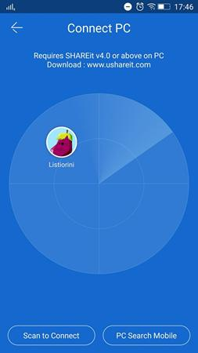

Slide 10
Apa kelebihan dan kekurangannya ?

Slide 11
Kesimpulan….

Slide 12
TERIMAKASIH ☺

